Slide 1

도서관 관리 시스템
1조
한순규 송찬환
임준규 이연정

Slide 2
목차
CONTENTS
01
팀원 구성 및 역할
02
주제 및 목적
03
프로그램 설계
04
결과 분석

Slide 3
01 팀원 구성 및 역할
•한순규
파일 입출력
•송찬환
View 구현
전체적 원활한 구동을 위한 디자인
•임준규
- Controller 구현 및 버그 픽스
•이연정
도서 대출 및 반납 등 Model의
메소드 구현

Slide 4
02 주제 및 목적
•주제 : 도서관 관리 시스템
•목적 : 관리자 권한으로 책을 추가, 삭제, 검색, 회원 관리를 하고 회원 권한으로
책 대출, 반납을 한다.

Slide 5
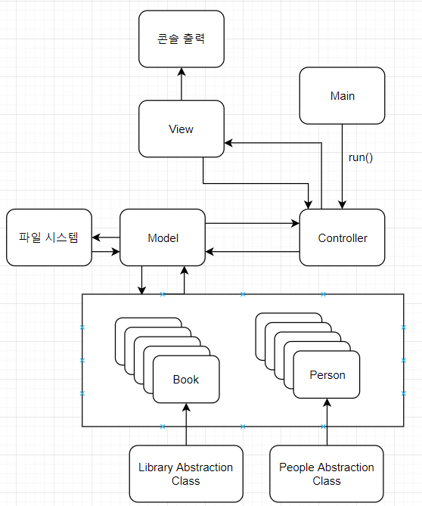
03 프로그램 설계 구조
• 구조

Slide 6
03 프로그램 설계 구조
•MVC 구조
Model
데이터의 저장, 수정, 검색, 삭제 등의 일을 담당하면서 파일 시스템에 데이터를 저장하고 읽어온다.
-Book 객체
책에 대한 데이터가 저장되는 부분으로
Model에서 linkedlist로 만들어 관리한다.
- View
콘솔 출력 담당
- Person 객체
회원에 대한 데이터가 저장되는 부분으로
Model에서 linkedlist로 만들어 관리한다.
- Controller
View와 Model 사이를 제어하는 역할을 한다.

Slide 7
03 프로그램 주요 기능
•주요 기능
로그인
파일 입출력
대출
반납
검색
도서, 회원 추가

Slide 8
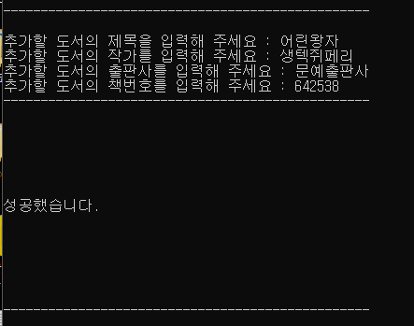

03 프로그램 주요 기능 - 파일 입출력
•파일 입출력
fileWirte()와 fileRead 함수를 사용해서 대출, 반납, 책 추가, 삭제 등
에서 모든 작업이 성공했으면 파일
입출력이 일어난다.
중간에 콘솔 창을 강제 종료해도 성공을 했다면 파일에 저장 되어있다.

Slide 9
04 결과 분석
•어려웠던 점
- 큰 프로젝트에서 여러 인원들이 많은 메소드들을 구현하여 프로젝트를 하여 메소드들의 사용에 어려움을 느꼈다.
- 개발자들 간의 의견이나 구현 방식에서 차이가 있을 수 있음을 느꼈다.

Slide 10
04 결과 분석
•개선 할 점 및 추가 구현 할 부분
Library 클래스를 상속 받아 대출 할 수 있는 또 하나의 객체를 쉽게 추가시켜서 사용하면 프로그램의 활용범위가 늘어날 것 같다.
People 클래스를 상속 받아 관리자 계정을 추가하여, 특별한 작업을 수행할 수
있고, 유저의 성질도 또 다르게 지정 할 수 있다.
콘솔을 이용하여 디자인 하는 방식으로 구현했지만, GUI를 사용하여 더 직관적
으로 디자인 하여 사용자들의 이용에 도움이 되도록 구현하면 더 좋을 것 같다.

Slide 11
감사합니다.

